Slide 1
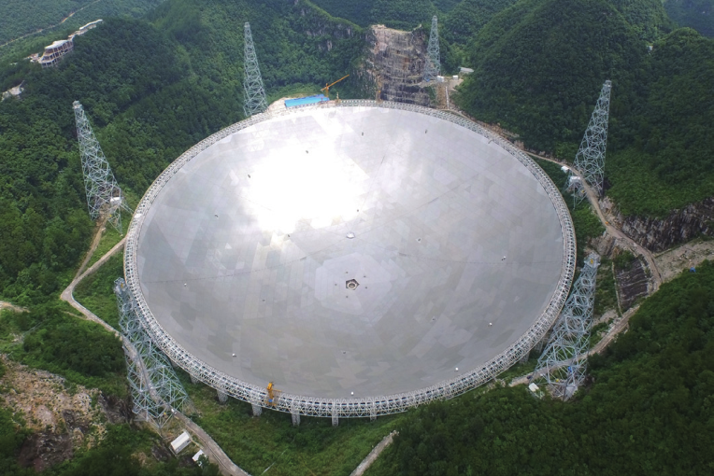
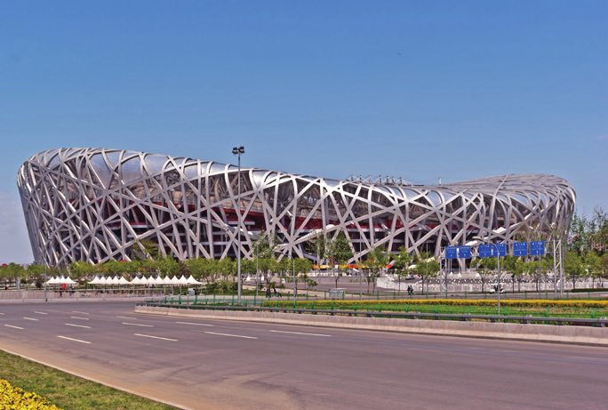
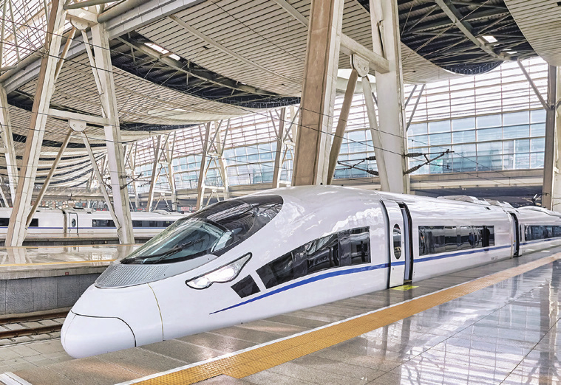
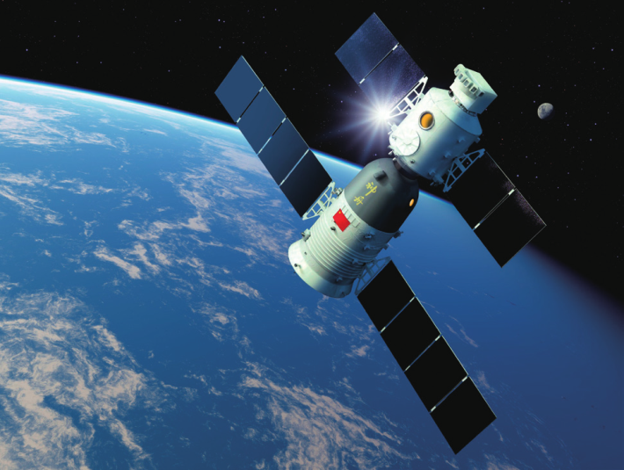
聚焦
什么是工程？
中国天眼
鸟巢
高铁
空间站

Slide 2
第一单元 小小工程师
1.了解我们的住房

Slide 3

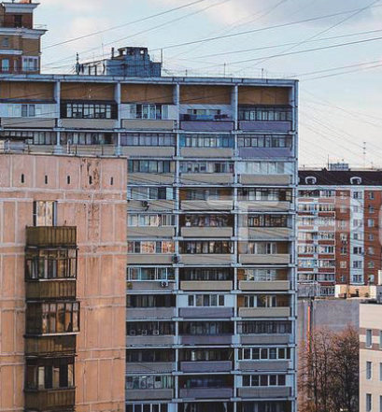
一、聚焦
住房是我们每天生活的地方。你家住房的基本结构是怎样的?有哪些必需的系统?需要经历怎样的一个建造过程?

Slide 4
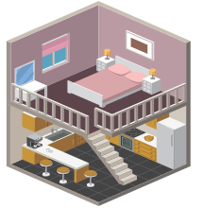
二、探索
1.以你的家为例，说说住房的基本结构。
✷按设施分类：
门、窗、柱子、横梁、墙、楼板……
✷按功能分类：
卧室、客厅、厨房、卫生间、阳台……
✷按高度分类：
低层、多层、小高层、高层……
✷按楼体分类：
砖木结构、砖混结构、钢混框架结构……

Slide 5
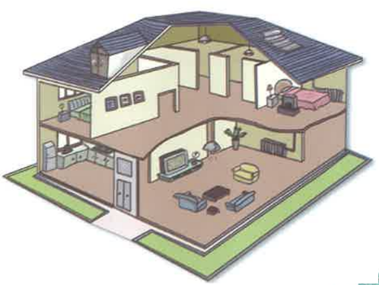
二、探索
2.指出住房所必须要有的系统。
供水系统
采光系统
供暖系统
电路系统
排水系统
通风系统
网络系统
……

Slide 6
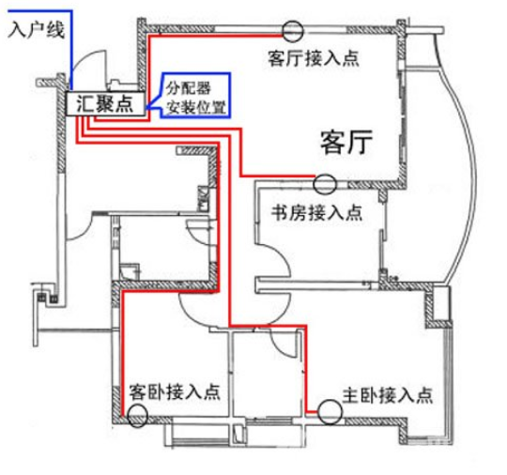
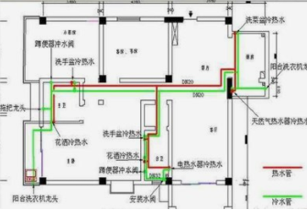
电路系统
供水系统

Slide 7
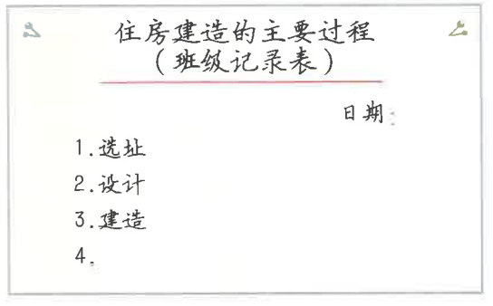
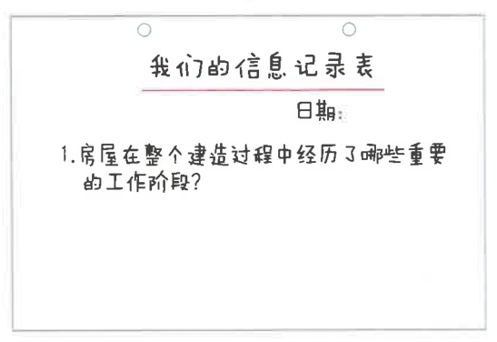
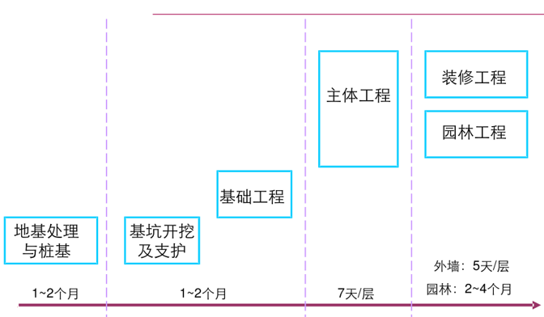
二、探索
3.了解住房建造的过程。
想一想一套住房的建成需经历哪些过程。
选址
设计
建造
验收
搜集住房建造的资料，将搜集到的相关信息记录下来。

Slide 8
三、研讨
1.一套住房包括哪些基本结构和系统？
2.在住房建造过程中，哪些工作阶段最重要，为什么?
结构：
门、窗、柱子、横梁、墙、楼板……
系统：
供水、采光、供暖、电路
选址、设计、建造、验收

Slide 9
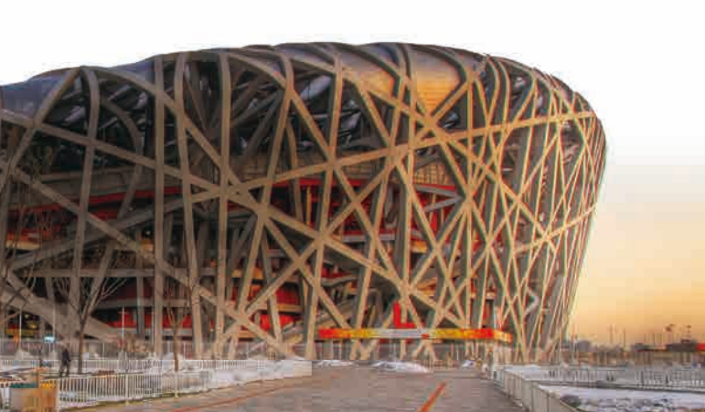
四、拓展
搜集其他工程（如“中国天眼”、“神州”飞船、高铁、桥梁、鸟巢等）建造过程的案例，下节课与同学分享。

Slide 10
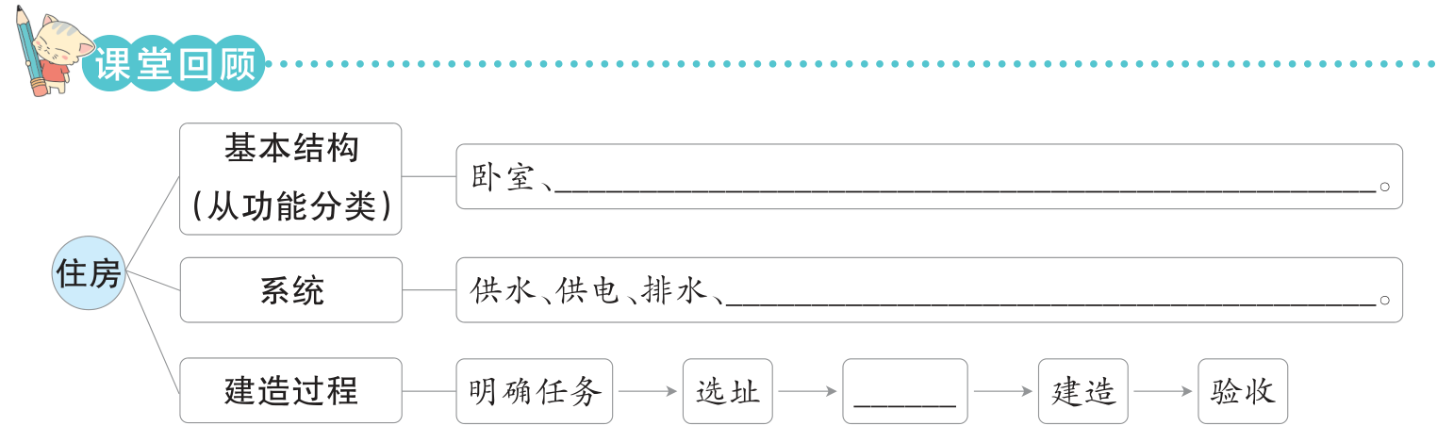
客厅、厨房、卫生间、阳台……
供暖、采光、通风、电路、煤气、网络、承重……
设计

Slide 11
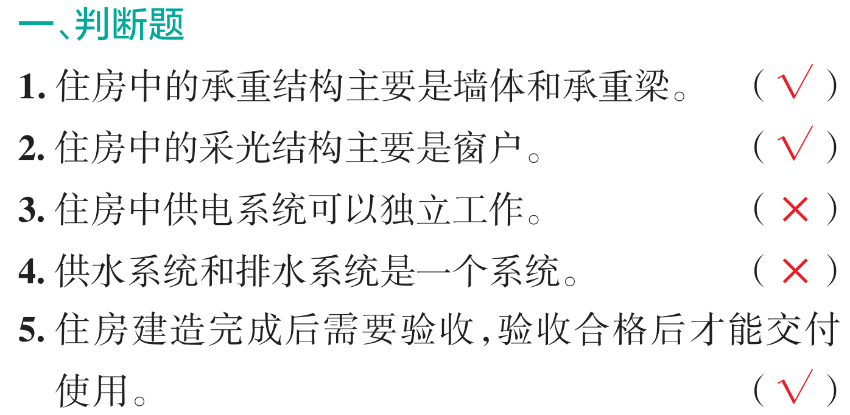

随堂训练

Slide 12
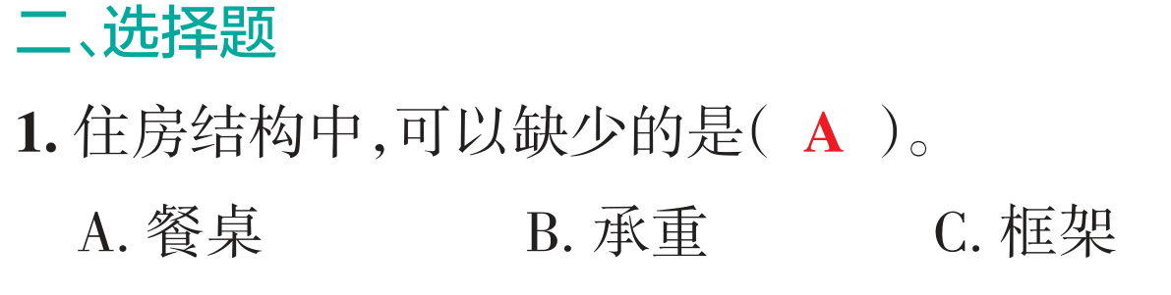
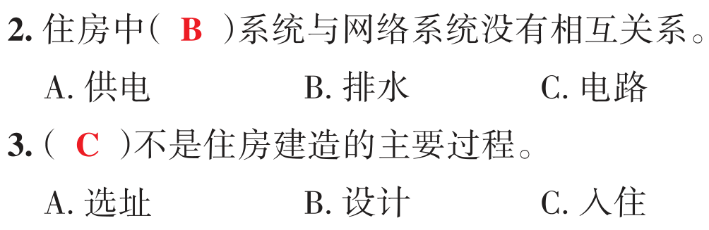

Slide 13
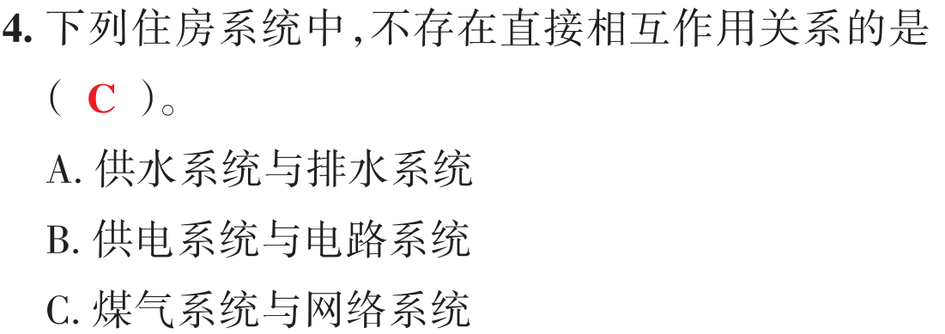

Slide 14
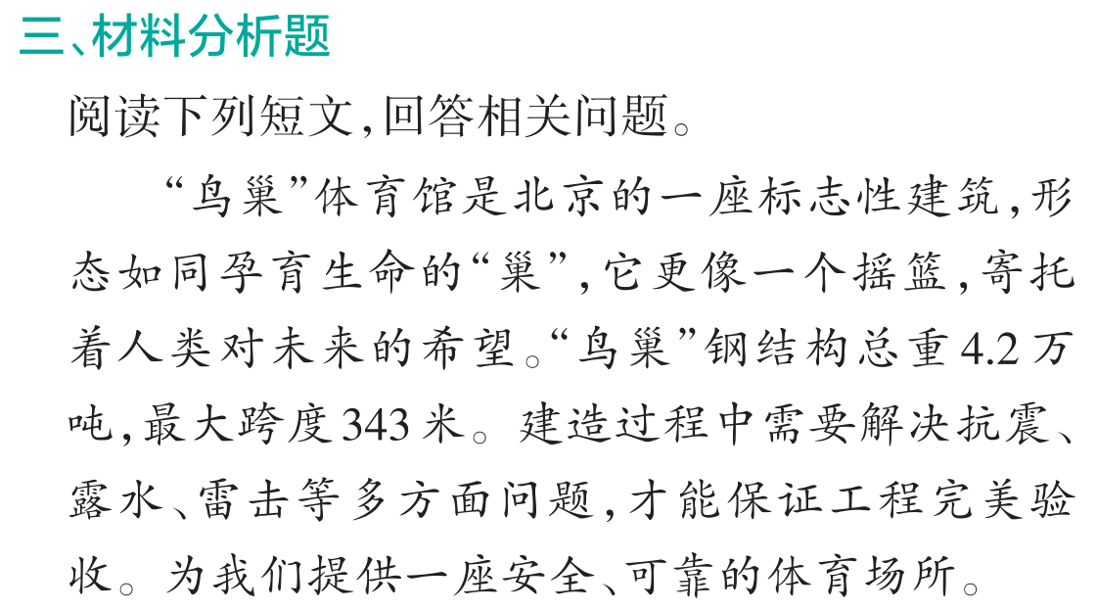

Slide 15
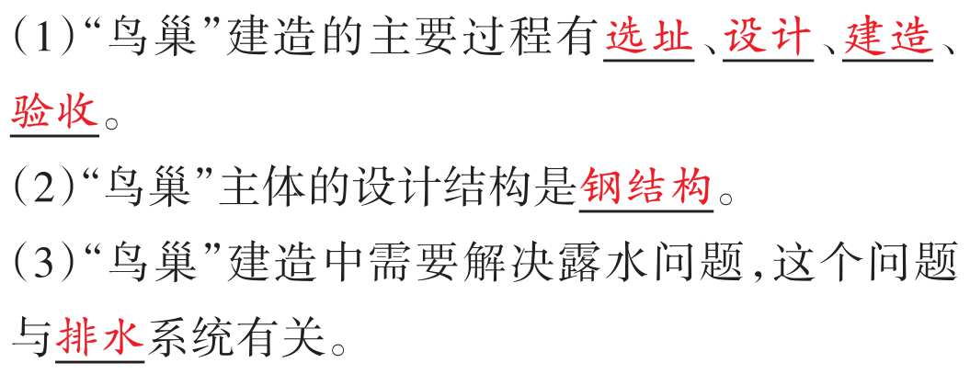

Slide 16


